Slide 1
Implementación de un sistema de inventario punto éxito
Nicolás Stiven Palacios Briñez
Jeremmy López Buitrago
Caleb Rivera Hernández
Jaideer Arley Rincón Moreno

Slide 2
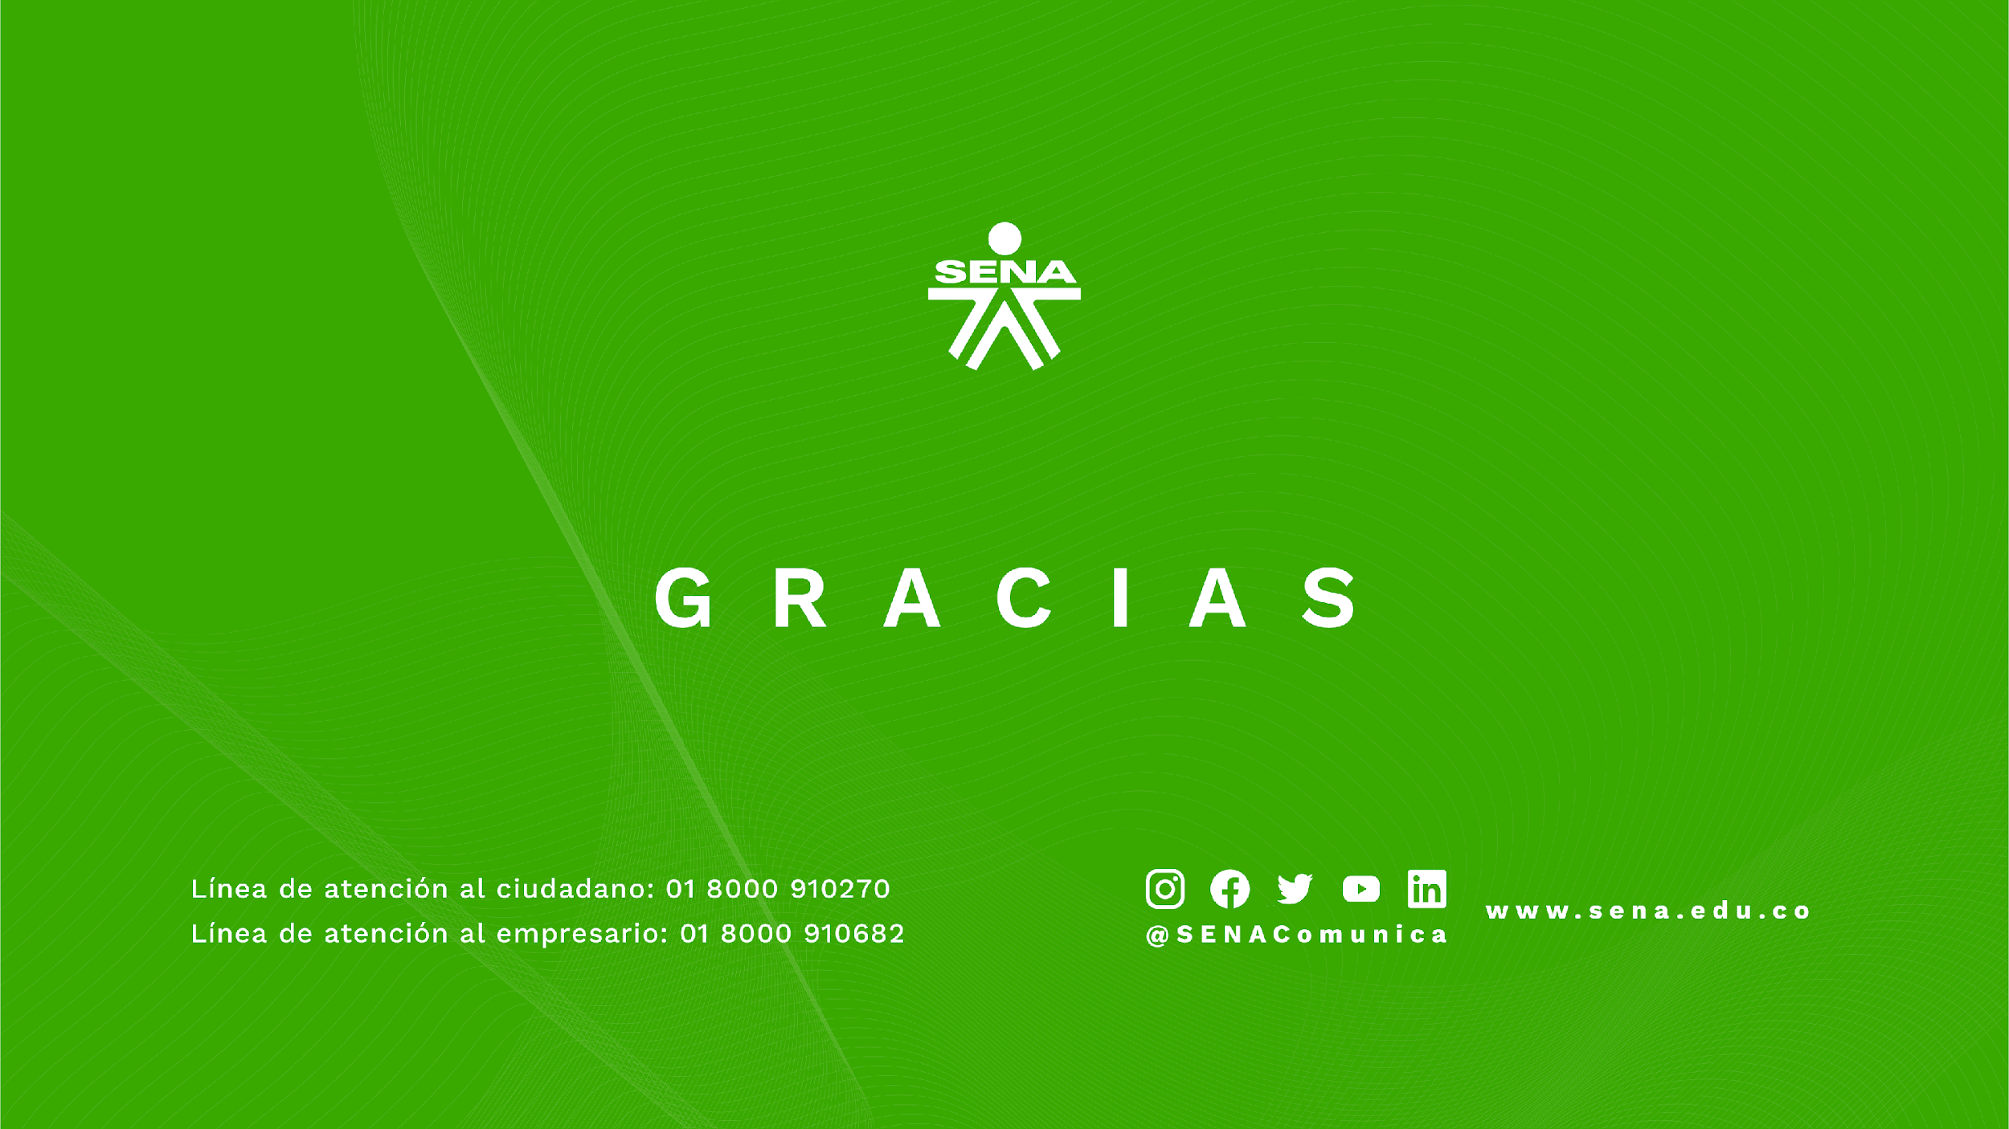
Índice
1. Objetivo General
2. OBjetivos Específicos
3. Planteamiento del problema
4. Pregunta problema
5. Alcance
6. Delimitación
7. Justificación
8. BPMN
9. Técnicas e Instrumentos de recolección
10. Preguntas y Respuestas
11. Requerimientos Funcionales
12. Requerimientos no Funcionales
13. Formato i 88830
14. Diagrama de casos de Uso
15. Casos de uso Extendido
16. Mockups
17. Fichas Técnicas
18. Normalización
19. Diccionario de Datos
20. Diagram de Clases
21. Diagrama Entidad Relación
22. Diagrama de Despliegue
23. HTML
24. Control de Versiones
25.Punto exito Word

Slide 3
Objetivo General
Diseñar e implementar un sistema de inventario que optimice la gestión de productos mediante un control en tiempo real, reduzca pérdidas y mejore la satisfacción del cliente mediante la disponibilidad constante de mercancía.

Slide 4
Objetivos Específicos
Desarrollar un módulo de gestión de usuarios
Esto permite la creación, edición y eliminación de cuentas de usuario, con roles diferenciados (administrador y empleado) y permisos específicos para cada uno.
Implementar un módulo de gestión documental
Permite monitorear en tiempo real la entrada y salida de productos, generar alertas de stock bajo y mantener el inventario organizado
Desarrollar un módulo de gestión de inventario
Para organizar y centralizar la información relevante del inventario, como reportes y registros de movimientos de productos.

Slide 5
Planteamiento del Problema
El negocio no cuenta con un sistema de inventario debido a la falta de recursos tecnológicos, utilizando métodos manuales como libretas para registrar el flujo de productos. Esta situación ha generado dificultades, como la imposibilidad de determinar cuándo reponer mercancía, lo que deriva en pérdida de ventas. Además, los clientes frecuentemente no encuentran los productos deseados, afectando así la reputación de la tienda.

Slide 6
Pregunta Problema
¿De qué manera un sistema de inventario automatizado puede optimizar el control de existencias, prevenir la pérdida de ventas por falta de stock y mejorar la reputación del negocio mediante la disponibilidad constante de productos?

Slide 7
Alcance
Incluye una base de datos centralizada para registrar y actualizar existencias en tiempo real, gestión de entradas, salidas y ajustes de productos, control de usuarios con roles y permisos diferenciados, alertas de stock bajo y generación de reportes detallados. También se realizarán pruebas piloto, No incluye integración con sistemas de punto de venta (POS), logística externa ni marketing.

Slide 8
Delimitación
Ámbito del sistema: El sistema estará limitado a la gestión del inventario de Punto Éxito, excluyendo otras áreas como proveedores y marketing
Productos: Se incluirán únicamente los productos disponibles en el inventario actual de la tienda. No se abordarán procesos de pedidos a proveedores ni la logística externa.
Usuarios del sistema: El sistema será usado únicamente por el personal encargado (administradores, empleados) no estará disponible para clientes.
Duración: El desarrollo, implementación y pruebas del sistema tendrán una duración estimada de 25 meses

Slide 9
Justificación
La implementación de un sistema de inventario es esencial debido a la falta de recursos tecnológicos que han causado descontrol en las existencias y pérdidas por falta de stock. Este sistema permitirá un control en tiempo real de las entradas, salidas y ajustes de productos, mejorando la eficiencia operativa. Además, generará alertas de stock bajo y reportes detallados, asegurando la disponibilidad constante de productos y facilitando la toma de decisiones informadas. En resumen, el proyecto optimizará la gestión del inventario, reducirá pérdidas y mejorará la satisfacción del cliente.

Slide 10
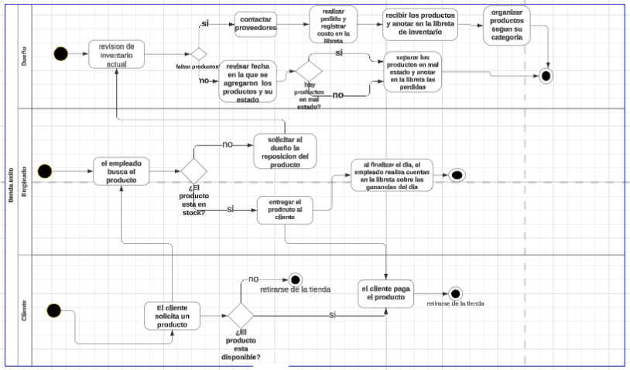
BPMN

Slide 11
Técnicas e Instrumentos de Recolección
Técnica: Entrevista
Rol: Dueño
Metodología: Se realizarán preguntas abiertas para obtener información detallada..

Slide 12
Preguntas y Respuestas
1¿Cuáles son los mayores desafíos que enfrenta en la gestión diaria del inventario?
1.1.El mayor problema es que no tenemos un control claro de la tienda A veces no sabemos cuánto stock hay, y eso nos lleva a quedarnos sin productos o a tener cosas que no se venden y se vencen.
2¿Cuenta con falta de productos en inventario? ¿Cómo afecta esto al negocio?
1.2.Sí, de vez en cuando, sobre todo con los productos que más se venden. Cuando un cliente no encuentra lo que busca, se va y perdemos la venta.
3¿Cómo realiza el registro de la entrada de productos?
1.3.Usamos una libreta para anotar lo que llega, pero a veces se nos olvida.
4.¿Cómo lleva a cabo la reposición de mercancía con los proveedores? ¿Es eficiente?
1.4Lo hacemos manual. Cuando vemos que algo se está acabando, llamamos al proveedor. El problema es que a veces nos demoramos en darnos cuenta.

Slide 13
5.¿Qué tipo de características o funcionalidades espera de un sistema de inventario?
1.5.Me gustaría un sistema que me diga en cuánto tengo de cada producto, que me avise cuando algo se esté acabando y que los empleados tengan acceso al sistema
6.¿Cómo se controla el movimiento de productos en caso de devoluciones?
1.6.volvemos a poner el producto en el estante.
7.¿Cómo realiza actualmente los conteos físicos del inventario y con qué frecuencia?
1.7.Hacemos un conteo físico, y comparamos con la libreta.
8.¿Qué tan frecuente es la pérdida de productos por errores en la gestión o por robos? ¿Cómo lo manejan?
1.8.Las pérdidas son comunes, ya sea por errores al anotar o por robos. A veces nos damos cuenta de que falta algo, pero no sabemos si fue un error o si alguien se lo llevó. Eso nos genera pérdidas.

Slide 14
9.¿Cómo organiza los productos dentro de la tienda o bodega? ¿Tiene un sistema de etiquetado o clasificación?
1.9.Los organizamos por categorías (bebidas, alimentos, limpieza, etc.), pero no tenemos un sistema de etiquetas.
10.¿Qué métodos utilizan para determinar cuándo se deben realizar nuevas compras de productos o insumos?
10.1.Dependemos de lo que vemos y de la experiencia. Cuando notamos que algo se está acabando, hacemos el pedido. El problema es que a veces nos demoramos en darnos cuenta.

Slide 15
Requerimientos Funcionales
Inicio de Sesión (Login)
Registro de Usuarios
Cambio de Contraseña
Recuperación de Contraseña
Cierre de Sesión

Slide 16
Requerimientos no Funcionales
Tiempo de Respuesta
Disponibilidad
Seguridad de Datos
Políticas de Contraseña
Tolerancia a Fallos

Slide 17
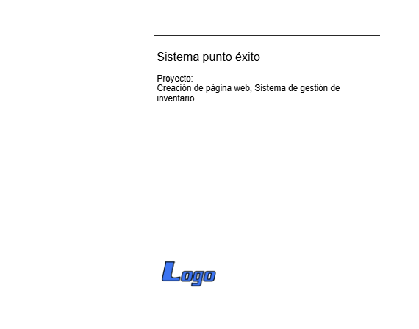
Formato i 88830

Slide 18
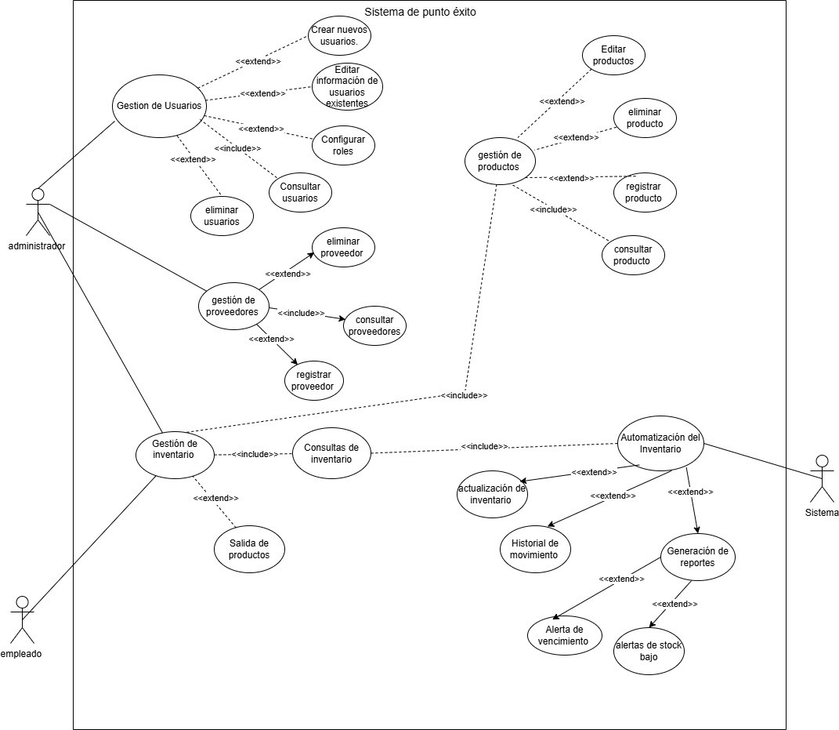
Diagrama de Casos de Uso

Slide 19
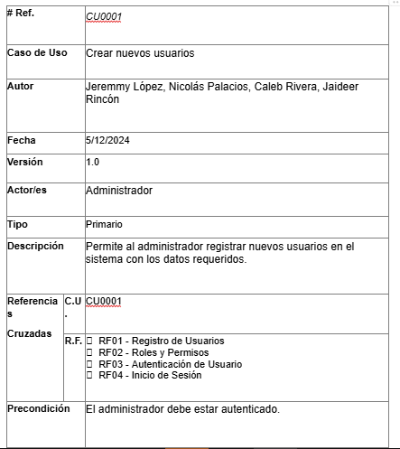
Casos de uso Extendido

Slide 20
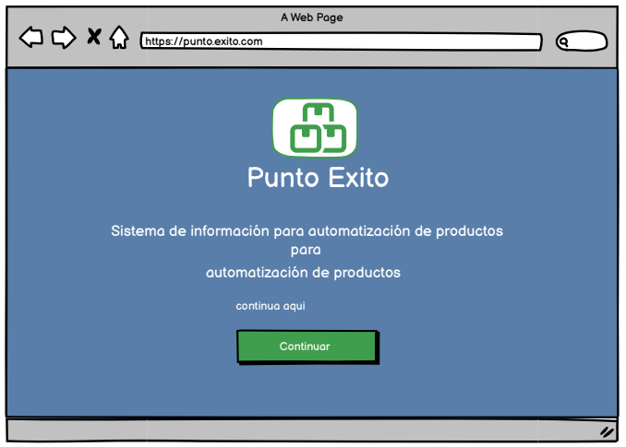
Mockups

Slide 21
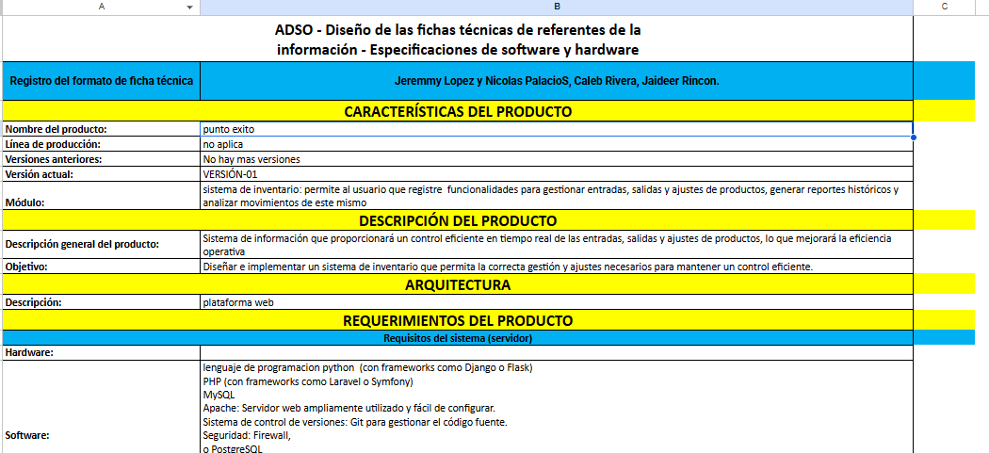
Fichas Técnicas

Slide 22
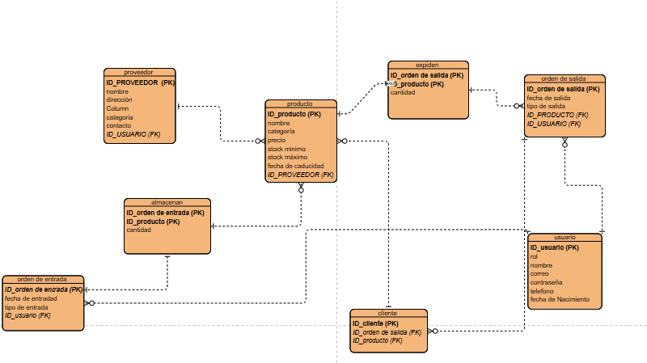
Modelo Relacional

Slide 23
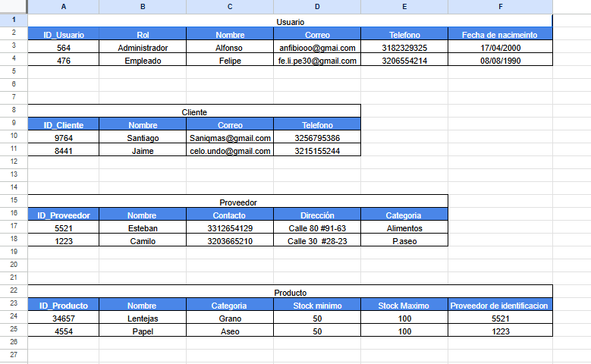
Normalización

Slide 24
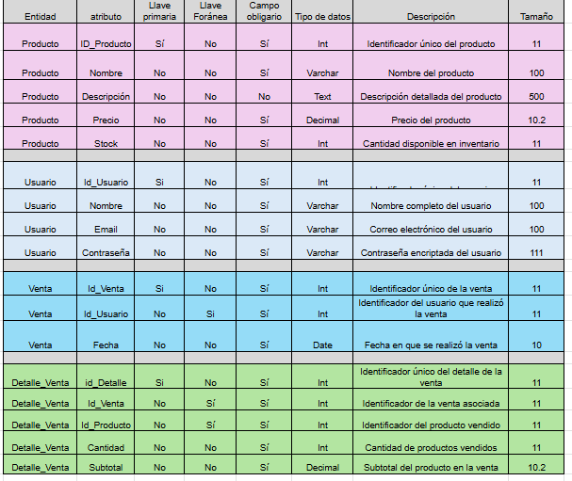
Diccionario de Datos

Slide 25
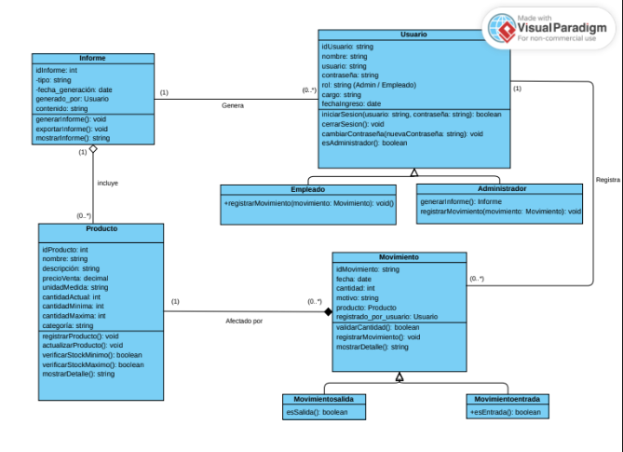
Diagrama de Clases

Slide 26
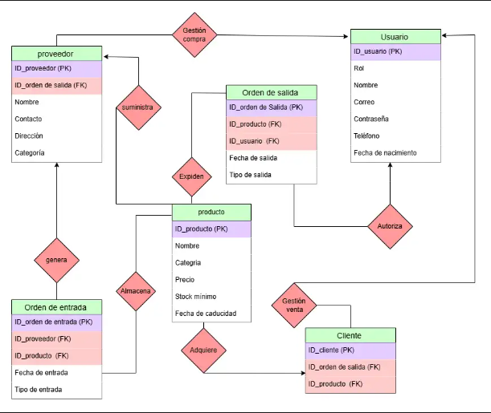
Diagrama Entidad Relación

Slide 27
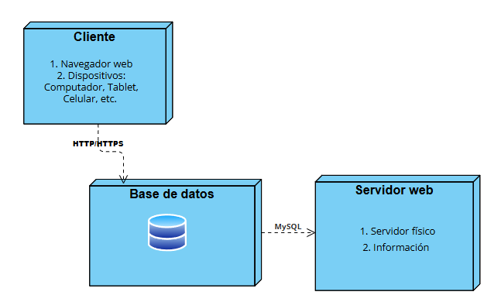
Diagrama de Despliegue

Slide 28
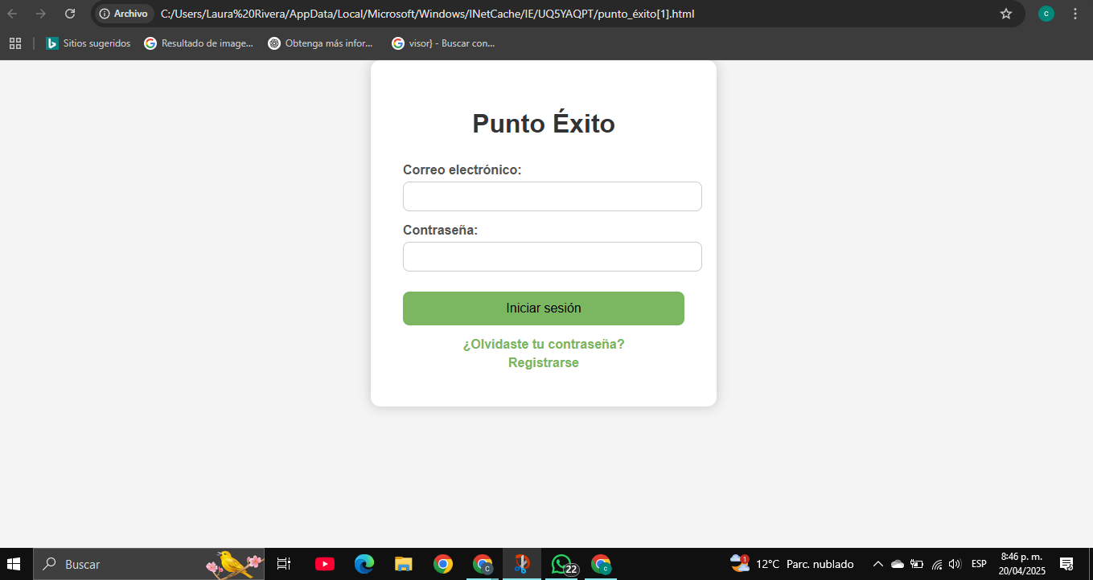
HTML

Slide 29
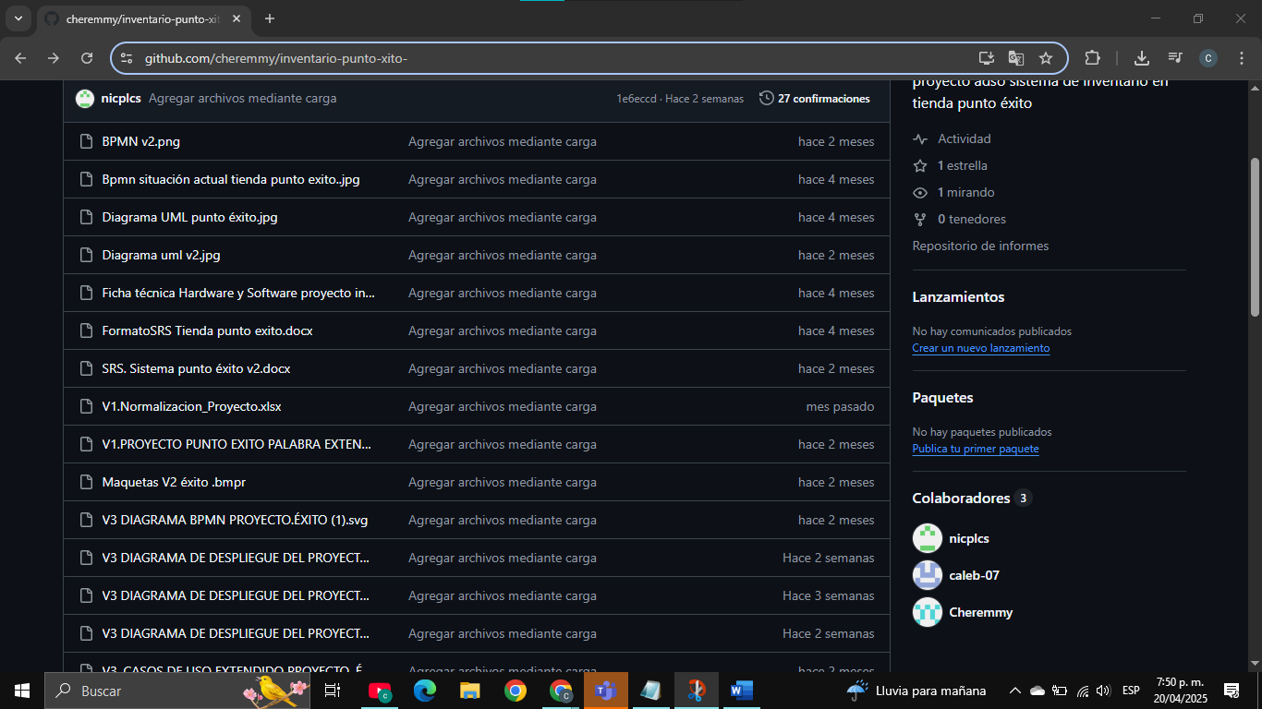
Control de Versiones

Slide 30
Punto Exito Word

Slide 31
Título

Slide 32
Título

Slide 33

Problemática

Slide 35

Título

